Slide 1


Projet kasa
Romain ROGUET

Slide 2



Sommaire
Présentation du projet
Structure du code
Bilan/questions

Slide 3


Présentation du projet
Qu’est ce que c’est Kasa ?
Objectif
Mission
Notes:
1- Kasa est dans le métier de la location d’appartements entre particuliers depuis près de 10 ans maintenant
2- Démarrer le projet React et développer l’ensemble de l’application, les composants React, les routes React Router, en suivant les maquettes Figma (responsives !)
3-des photos
Si l'utilisateur se trouve à la première image et qu'il clique sur "Image précédente", la galerie affiche la dernière image.
Inversement, quand l'image affichée est la dernière de la galerie, si l'utilisateur clique sur "Image suivante", la galerie affiche la première image.
S'il n'y a qu'une seule image, les boutons "Suivant" et "Précédent" n'apparaissent pas.
Meme hauteur coupées et centrées
Collapse : Par défaut, les Collapses sont fermés à l'initialisation de la page.
Si le Collapse est ouvert, le clic de l'utilisateur permet de le fermer.
Inversement, si le Collapse est fermé, un clic permet de l'ouvrir.

Slide 4

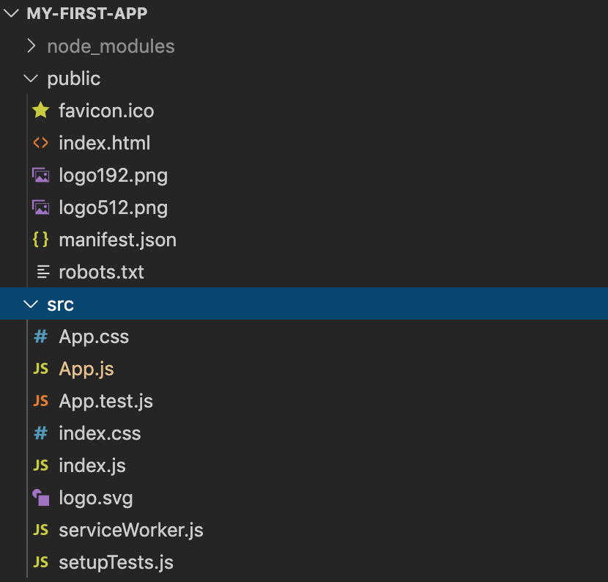

Création react app
Qu’est-ce que React ? Pourquoi ?
Npx create-react-app « nom dossier »
React est une bibliothèque JavaScript frontale
Créer des interfaces utilisateur spécifiquement pour des applications monopages ou mobiles
DOM virtuel est plus rapide que DOM normal
L’objectif principal de React est d’être rapide, évolutif et simple
Notes:
React JS est une librairie Javascript
Facilite le développement de web applications
Avantage : Un développement plus rapide et plus facile; Un outil performant; Une communauté très présente, Un langage simple, Une technologie adaptée à toutes les applications,

Slide 5

Structure du code
Serveur Front-end
React
Public
Src
Index.html
Index.js
App.js
Organisation générale de mes fichiers FRONT-END
Home
About
Logement
Notfound
Notes:
Quand je crée un projet React avec create-react-app, il y a deux fichiers principal, le fichier public/index.html et le fichier src/index.js.
App.js : cœur du serveur qui rassemble les infos nécessaires

Slide 6
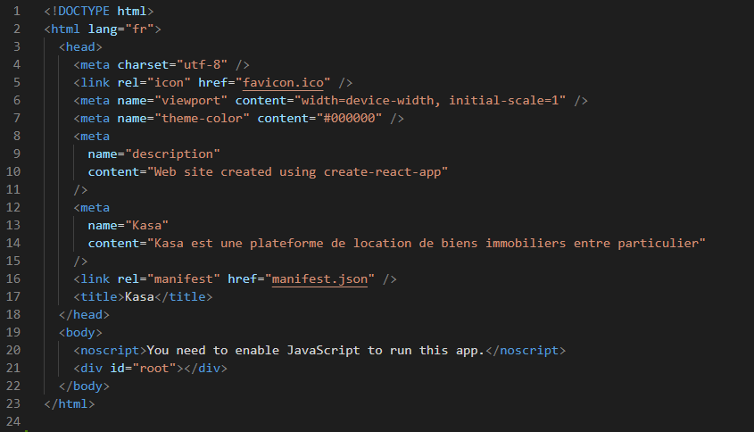
Explication public/index.html
Notes:
Le fichier public/index.html ne contient pas grand chose, c'est là qu'est défini la structure de base d'une page HTML, plus important il y est défini l'id root (ligne 21)
C'est en effet dans cette div que notre application sera afficher.

Slide 7
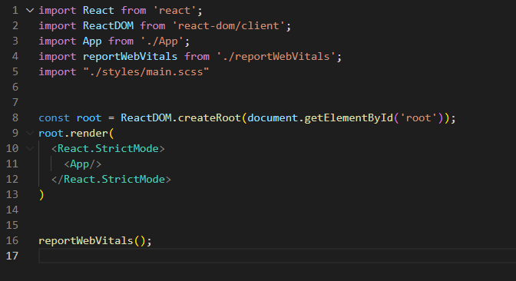
Explication src/index.js
Notes:
Le fichier src/index.js va permettre de récupérer nos composants et les afficher dans la div root de public/index.html

Slide 8
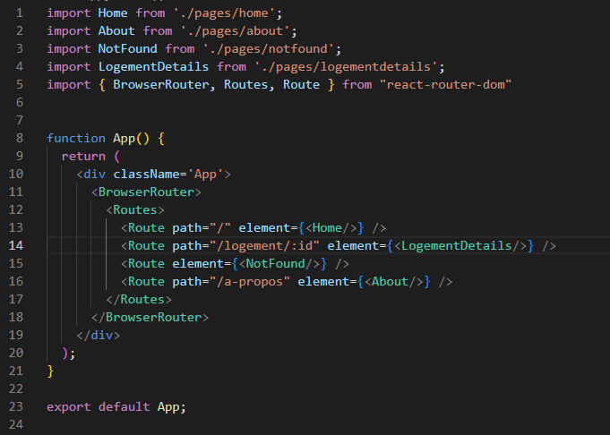
Explication src/app.js

Slide 9
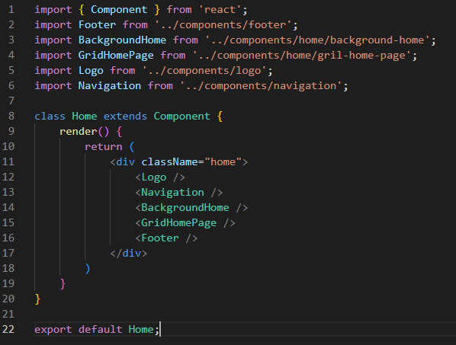
Explication src/page/home.js

Slide 10
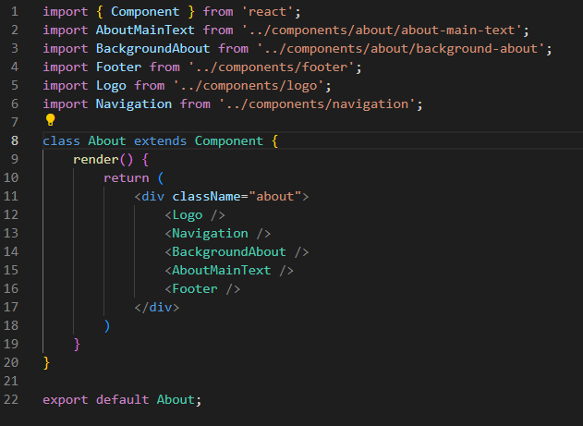
Explication src/page/about.js

Slide 11
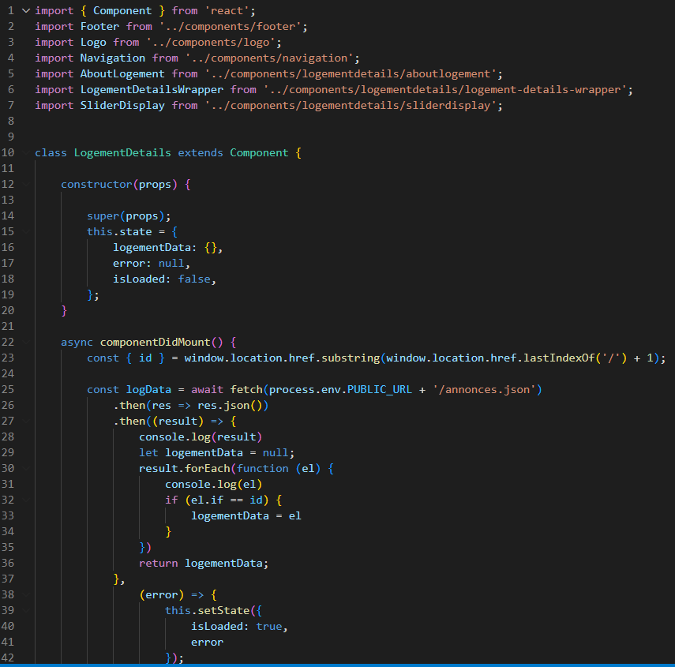
Explication src/page/logementdetails.js

Slide 12
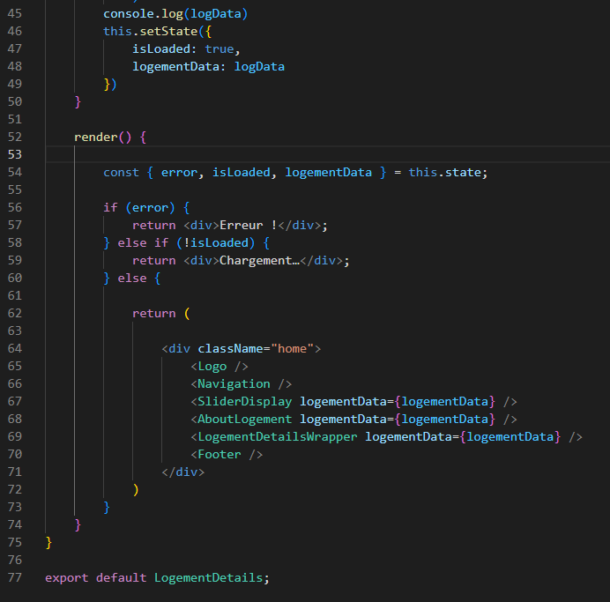
Explication src/page/logementdetails.js

Slide 13
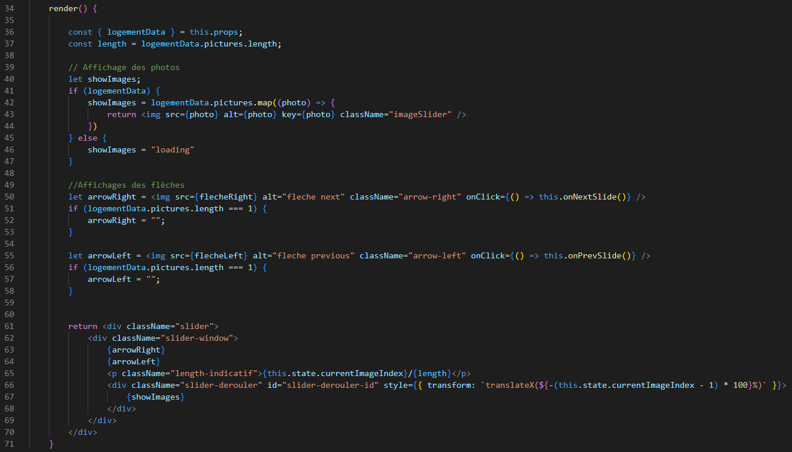
Logement / photos et flèches

Slide 14
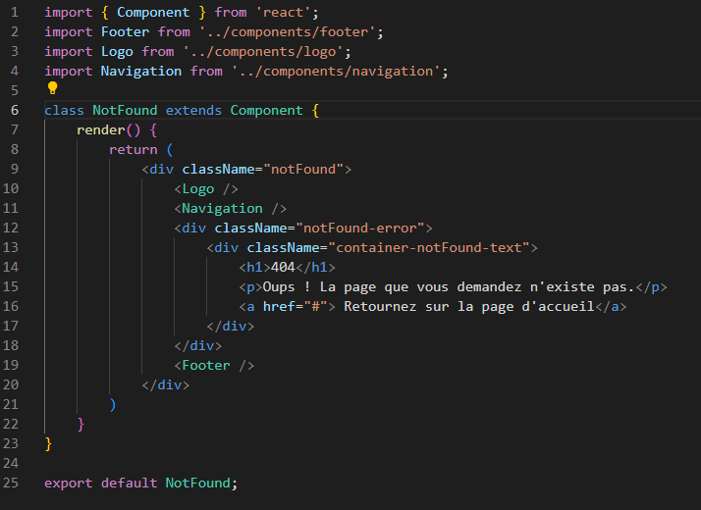
Explication src/page/Notfound.js

Slide 15
Merci

